Slide 1
Маршрут путешествия по Уралу

Slide 2
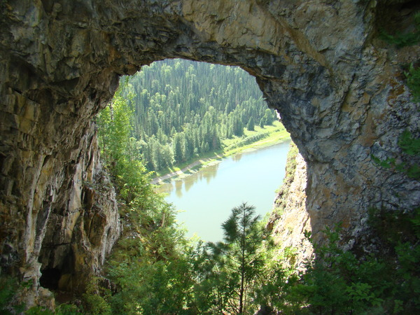
Царские (Золотые) ворота
58°42′ с. ш. 61°20′ в. д. Уникальное природное арочное образование на вершине скалы у берега р. Вижай на севере Свердловской области. Внешне Ворота выглядят как две сквозные арки с диаметром отверстия чуть больше 4 м и две сквозные пещеры шириной около 1 м. Как утверждают некоторые старожилы, арки были сооружены людьми с какой-то ритуальной целью или в качестве ориентира. Согласно местным поверьям, проходить сквозь Ворота категорически запрещено, а любого ослушавшегося ждёт немедленная кара. По слухам, погибли многие из тех, кто прошёл под Воротами. В сентябре 1999 года через арку прошли члены Объединения "Космопоиск" (во время 70-й экспедиции). Сразу же после этого на реке начался настоящий потоп. Выбраться с этого участка удалось с большим трудом лишь спустя несколько дней.

Slide 3
ГОРА МЕРТВЕЦОВ.
(Высота 1079, "Холат-Сяхыл")61°45′18″ с. ш. 59°25′21″ в. д. Гора на самом севере Свердловской области, на склоне которой зимой 1959 года при загадочных обстоятельствах погибла группа из 9 опытных туристов под руководством Игоря Дятлова. В его честь это печально известное место получило название перевала Дятлова. Поисковая группа и исследователи, проводившие расследование данного случая, неоднократно наблюдали здесь НЛО, над их головами разворачивались красочные картины, пролетали огненные шары и сияющие облака. Было дано заключение, что "причиной гибели туристов явилась стихийная сила, преодолеть которую они оказались не в состоянии". Но что это за "сила" такая, не оставившая свидетелей, до сих пор остаётся тайной... Большинство из людей, проводивших расследование этого случая, погибли (порой при странных обстоятельствах) в последующие годы. По странному стечению обстоятельств именно на склоне Горы Мертвецов в разное время погибло минимум 3 группы по 9 человек. А в 2003 году там разбился вертолёт с экипажем тоже в 9 человек. Люди выжили чудом... Скалы на перевале Дятлова, словно детали зловещего музыкального инструмента, создают странные звуковые эффекты - шум автомобильного мотора, рев водопада, наконец, сеющий тревогу непонятный вибрирующий звук (инфразвук частотой 7 Гц). Так или иначе, но гибель девяти туристов в далеком 1959 году по праву считается самой большой загадкой уральских гор.

Slide 4
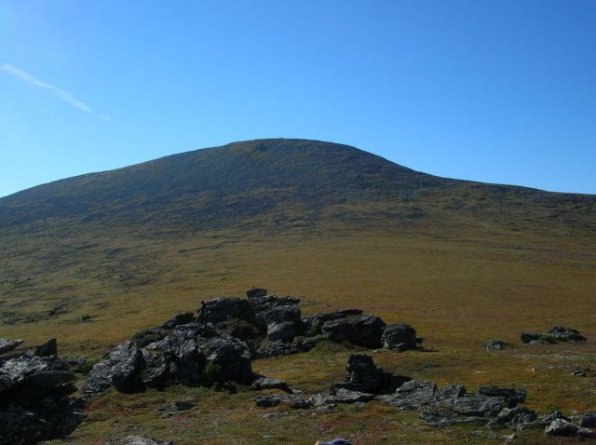

Slide 5
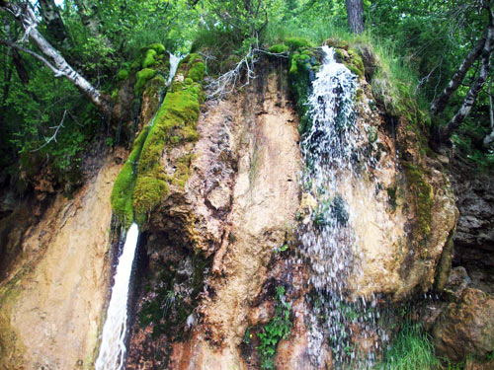
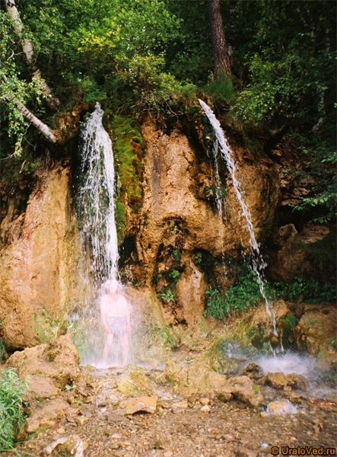
Плакун
57°11'27"с.ш. 57°27'39" в.д. Водопад на берегу реки Сылва близ поселка Сасыково, славящийся своей неповторимой красотой и величием. Вода, падая с напором с семиметровой высоты, даже в самые жаркие дни невероятно ледяная. Настолько, что невозможно даже держать руку. Говорят, если встанешь под его холодные воды, излечишься от всех болезней. Плакун с давних времен почитается как святой источник.

Slide 6
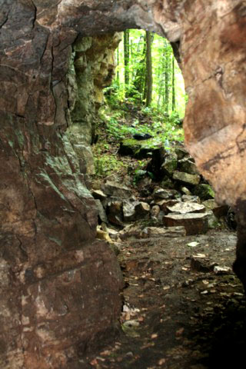
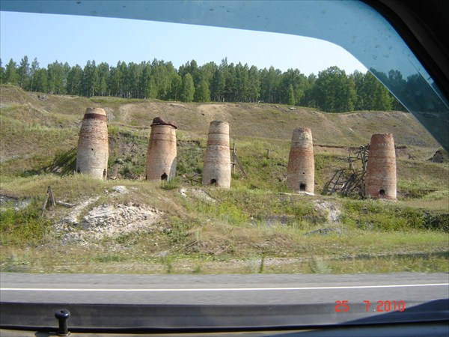
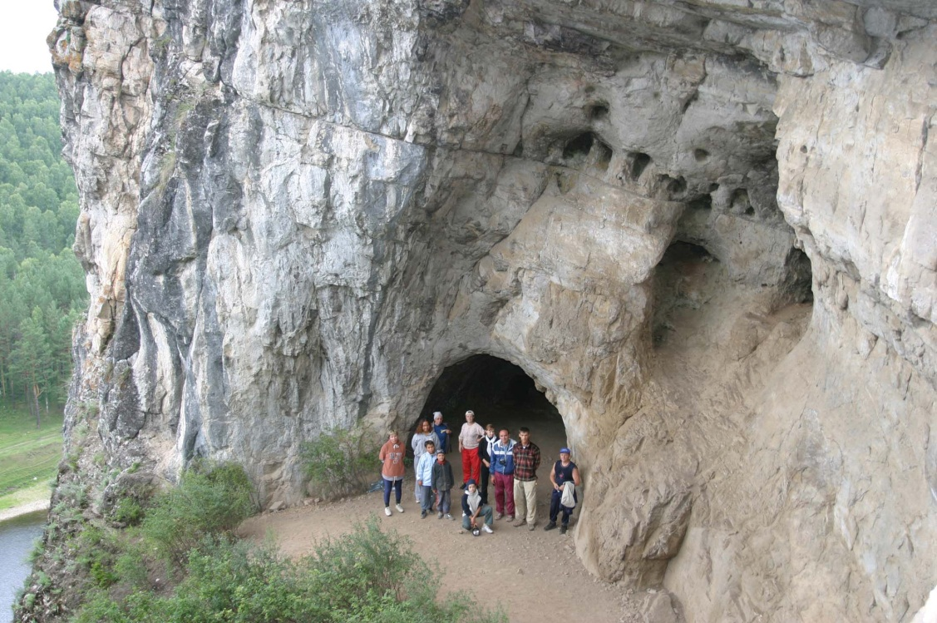
Сикияз-тамак
55.1872° с.ш., 58.6157° в.д. Древний подземный город-ансамбль на берегу реки Ай в районе города Сойка, открытый в 1995 году спелеологами. Вмещает в себя 43 различных по размерам и формам карстовые полости: пещеры и гроты, скальные навесы, карстовые арки и мосты, погребённые и полупогребённые пещеры. Этот уникальный природно-исторический памятник занимает площадь 425 кв. метров. В нем нашли следы пребывания человека всех исторических эпох. Аналогов в России нет! Также, по преданиям, здесь обитает местный леший – “шурале”.

Slide 7
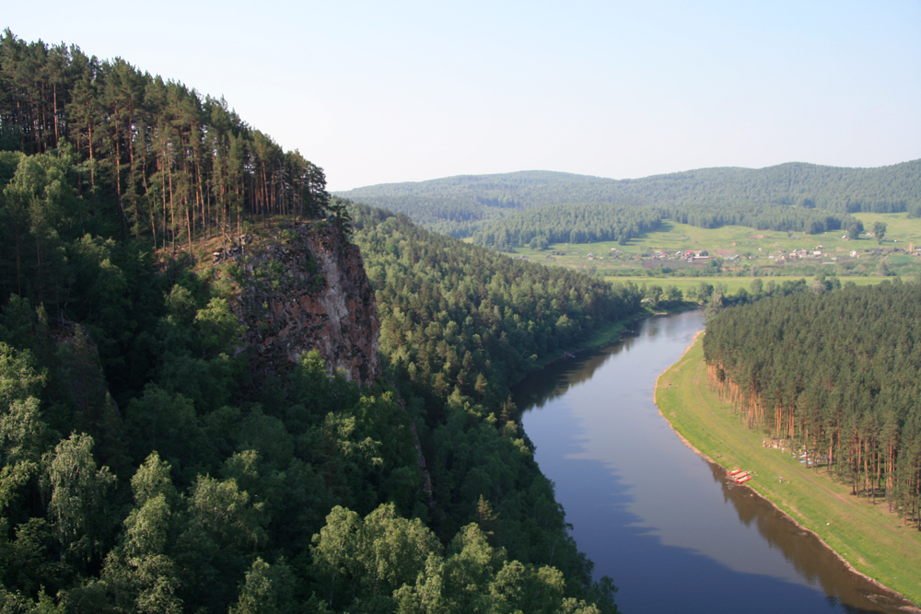

Slide 8
Игнатьевская пещера
54°53′55.41″ с. ш. 57°46′48.68″ в. д. Находится в Катав-Ивановском районе, близ села Серпиевка, на правом берегу горной реки Сим - притока реки Белой. Громадный вход туда завораживает любого, кто видит его. Непосредственно в самой пещере, протяжённость которой 545 метров, были найдены рисунки древних людей (им около 15 тысяч лет), кремневые изделия, кости животных, обитавших на этой территории более 10 тысяч лет назад. Это свидетельствует о том, что она служила убежищем человека во времена каменного века. Подземные залы и галереи, расположенные в труднодоступных местах и вдали от дневного света, скорее всего имели священное значение и служили местом проведения неких сложных обрядовых действий. В среде русского горнозаводского населения Игнатиевская пещера получила своё название по имени келейника Игнатия, жившего в пещере и, по преданию, захороненного в ней. Святой старец почитался и после смерти, к нему стекалась масса народа из соседних заводов, сёл и деревень. Согласно легенде, дух святого Игнатия ночью выходит к краю пещеры и смотрит на Луну. Как отмечают туристы, по ночам здесь слышатся странные голоса и шаги, исходящие непонятно откуда. В самой пещере и возле неё быстро разряжаются батарейки, сгорают лампы фонариков, отказываются работать вспышки фотоаппаратов, люди чувствуют чьё-то незримое присутствие... На стене пещеры, по словам бывавших, там людей, есть нерукотворный лик Богородицы. А в одном из залов очень трудно получить качественные фотоснимки - на них проявляется "белая прозрачная вуаль".

Slide 9
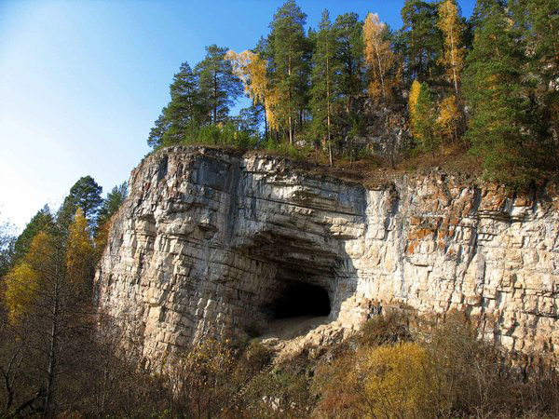

Slide 10
Капова пещера (Шульган-Таш)
Легендарная пещера на правом берегу реки Белая на Южном Урале , в Башкирской АССР. 53°02′40″ с. ш. 57°03′50″ в. д. Образовалась в известняках и доломитах девонского периода. Коридоры и гроты расположены двумя этажами. Общая длина - не менее трёх километров. На стенах пещеры находятся позднепалеолитические живописные изображения мамонтов, носорогов, лошадей... Они представляют собой сплошь закрашенные красной охрой силуэты или грубые контуры. Длина наскальных рисунков варьируется от 44 до 112 см. Эти творения первобытных художников признаны достопримечательностью мирового значения. Неподалёку от данного места есть ещё пещеры, например - Провальная, имеющая диаметр 134 метра и провал глубиной 200 метров. На дне этого "колодца" отходят в разные стороны два отверстия, каждый по четыре километра длиной. Пещера труднодоступна, желающих рисковать практически нет. К тому же каждый год она берет дань с окрестных деревень: проваливаются пасущиеся у края животные. Разбившихся коров доставать даже никто не пытается. Ведь стены вертикальные, местами с отрицательным наклоном...

Slide 11
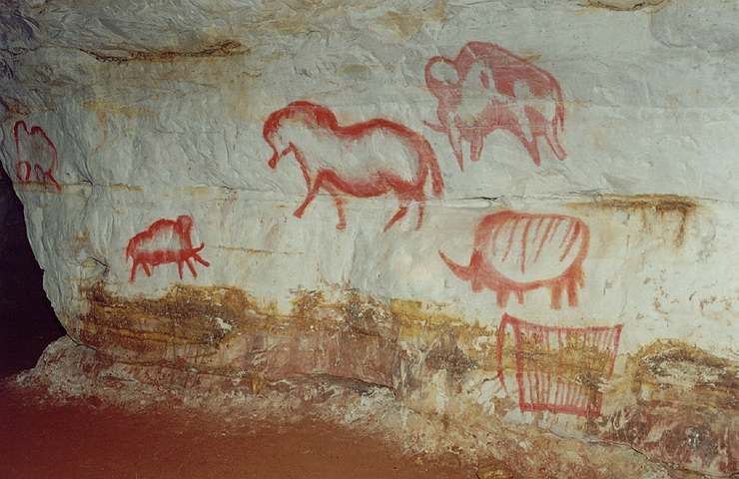
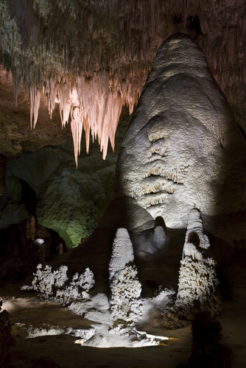
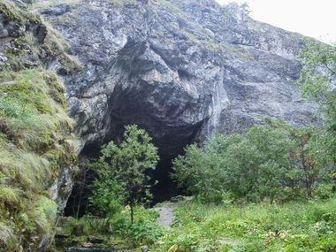
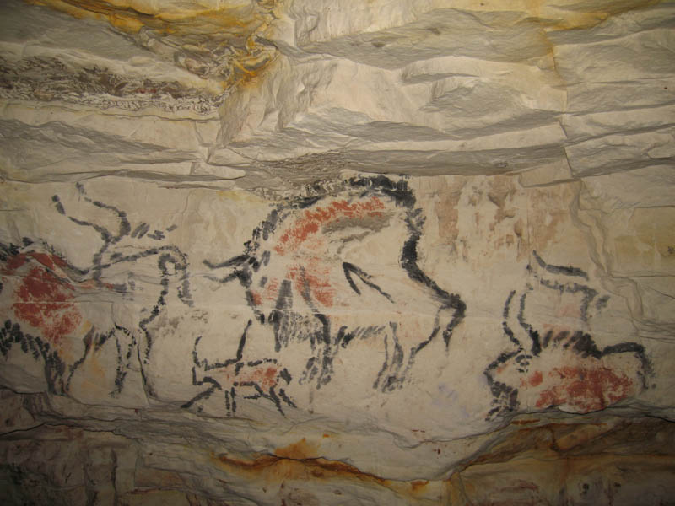

Slide 12
Спасибо за внимание!!!

